Slide 1
Муниципальное бюджетное общеобразовательное учреждение Рождественская средняя общеобразовательная школа Казачинского района Красноярского края Межрегиональный конкурс детских и молодежных маршрутов «Живая сила Природы» Номинация «Лучший региональный маршрут» Название маршрута «10 почему Казачинского района» Маршрут разработан: учащимися МБОУ Рождественской СОШ (7-11 классы, 5 человек) Руководитель: Табунова Анна Александровна Тел. 89232927440, tabunova_a@mail.ru с. Рождественское, 2021 год

Slide 2
Карта маршрута

Slide 3
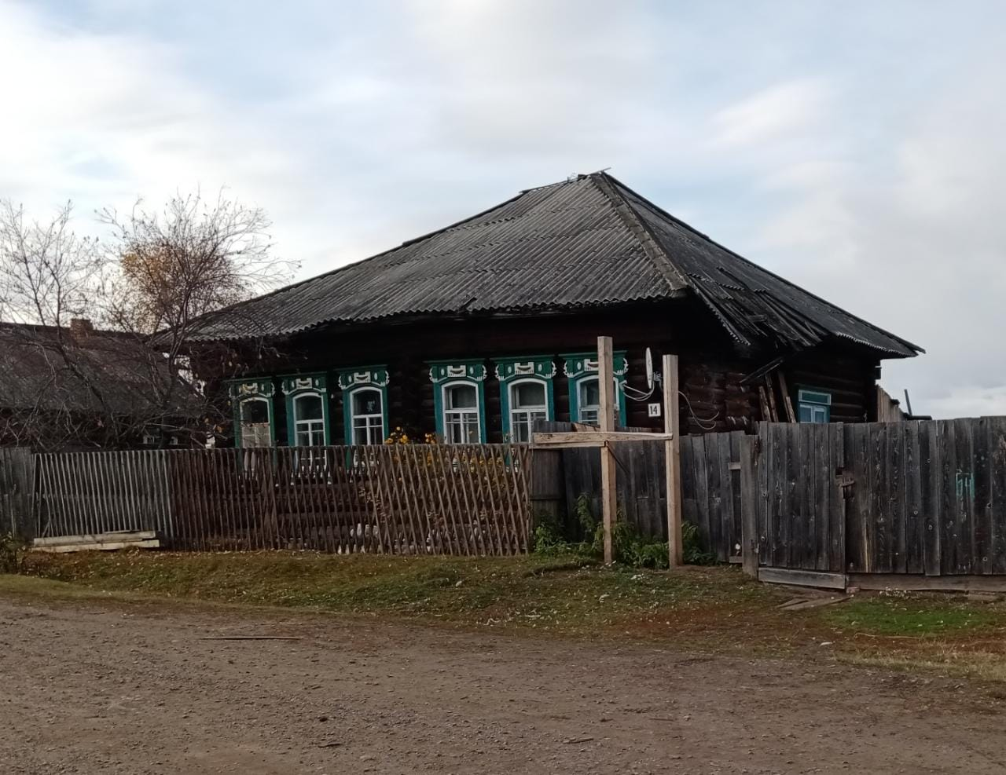
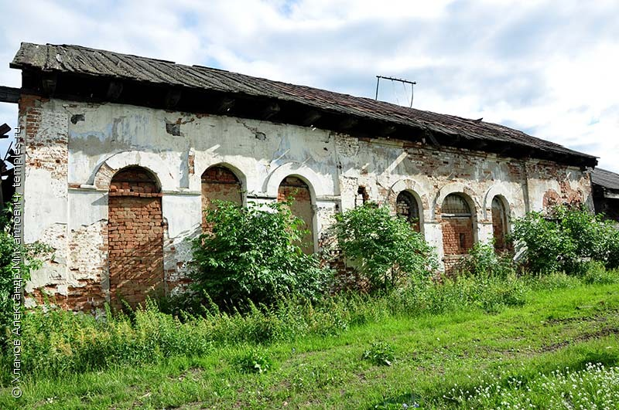
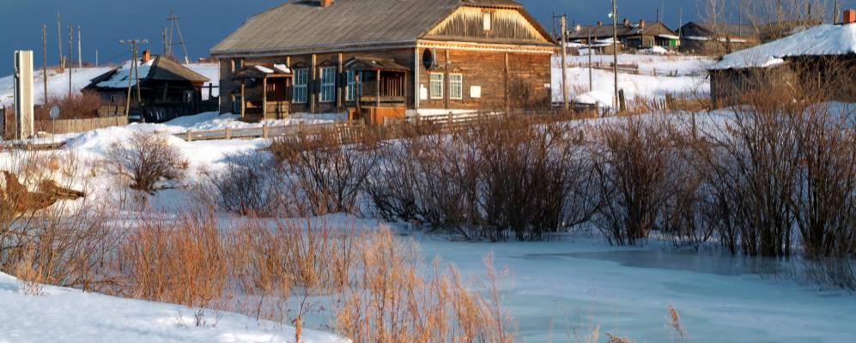
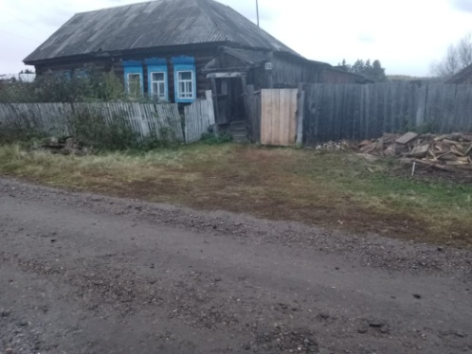
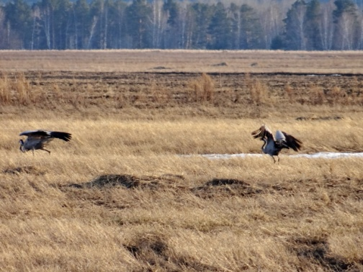
1. Село Рождественское
Экскурсия по развалинам женского монастыря: история села Рождественское, легенды
Прогулка по старейшей улице села, осмотр усадьбы Бутусова
Посещение объектов бывшего колхоза имени Кирова: ферма, гараж, зерносклад, молокозавод
Встреча с представителями развивающегося современного сельхозпредприятия ООО «Победа»
Усадьба Бутусова
Развалины женского монастыря
Улица Ленина
Рождественские поля

Slide 4
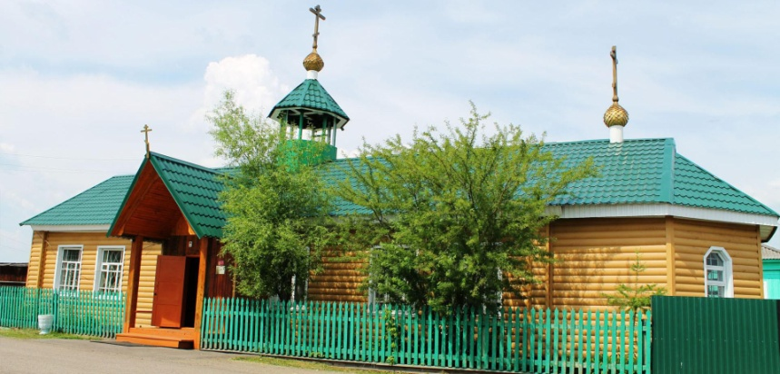
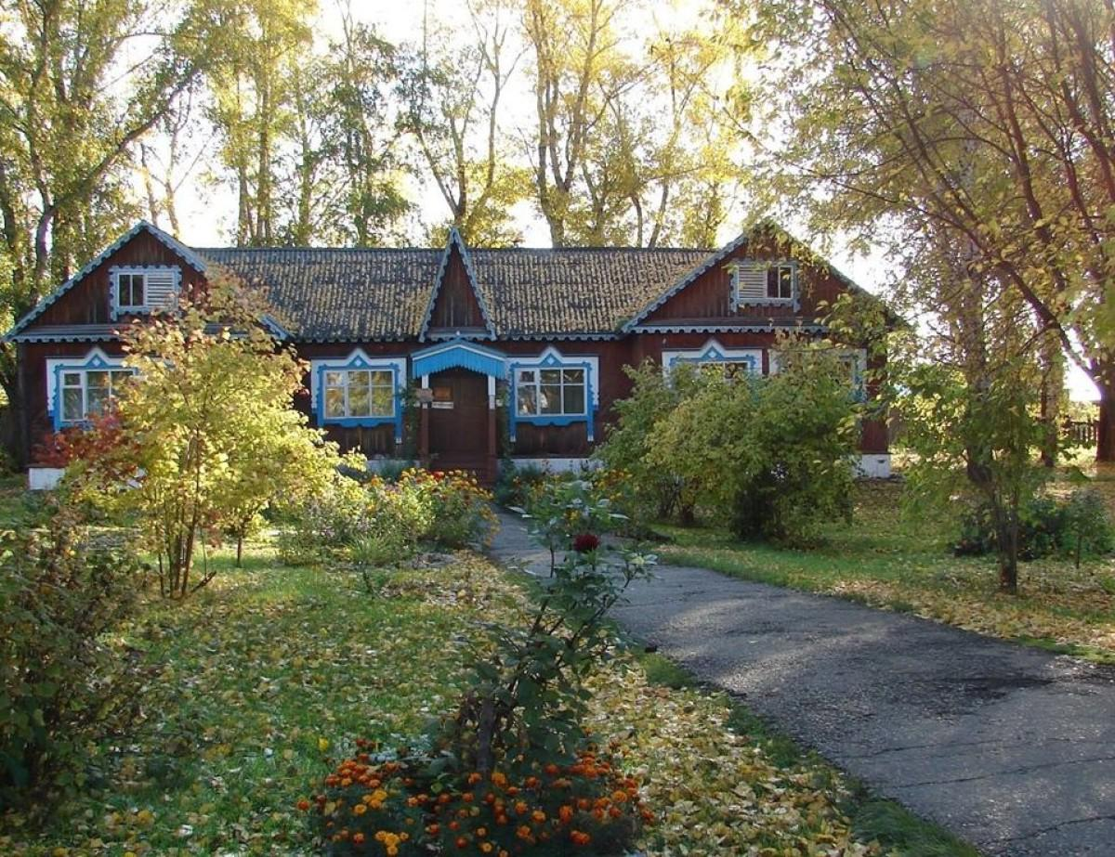
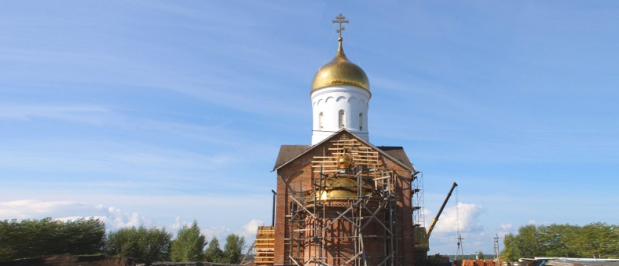
2. Село Казачинское
Посещение действующего Свято-Троицкого храма
Осмотр строящего храма: экскурсия на стройплощадку, знакомство с проектом будущего храма
Мастер-класс от умельцев Центра народно-художественных ремёсел «Легенды Енисея»
Экскурсия в МБУК «Музейно-выставочный центр»: история Казачинского района, посещение парковой зоны «Казачий двор»
Чудотворная икона
Божьей Матери Казанской
МБУК «Музейно-выставочный центр»
Свято-Троицкий храм
церковь во имя Святой Живоначальной Троицы

Slide 5
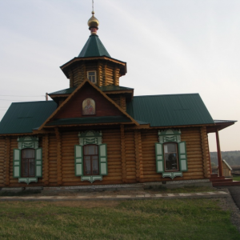
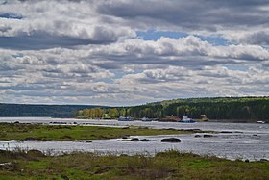
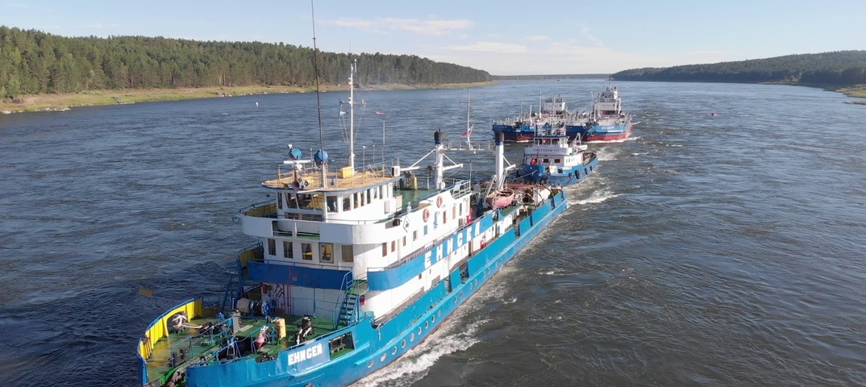
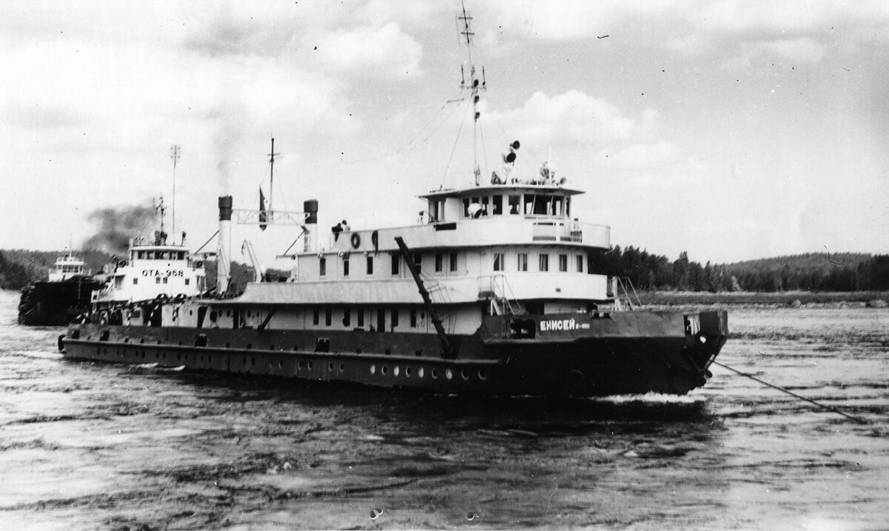
3. Село Мокрушинское
Посещение Свято-Никольского храма
Экскурсия на предприятие ООО «Форвард»
Переезд на автобусе до берега реки Енисей,
экскурсия на Казачинский порог,
знакомство с уникальным судном – туер «Енисей»
Свято-Никольский храм
Казачинский порог
Туер «Енисей»

Slide 6
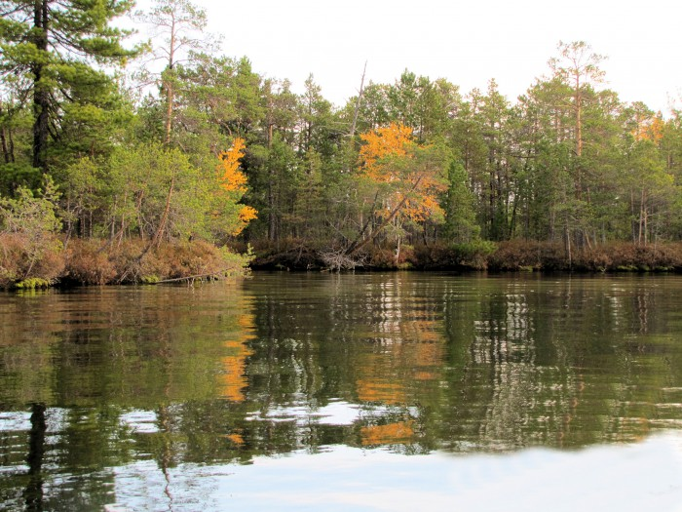
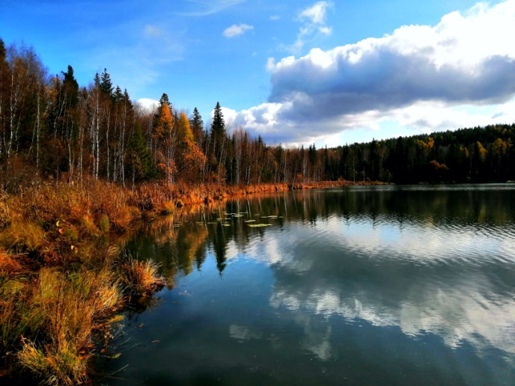
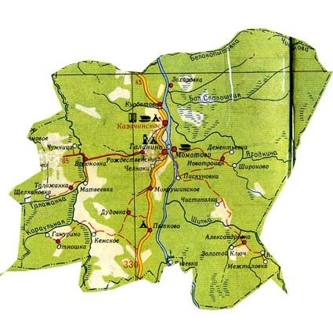
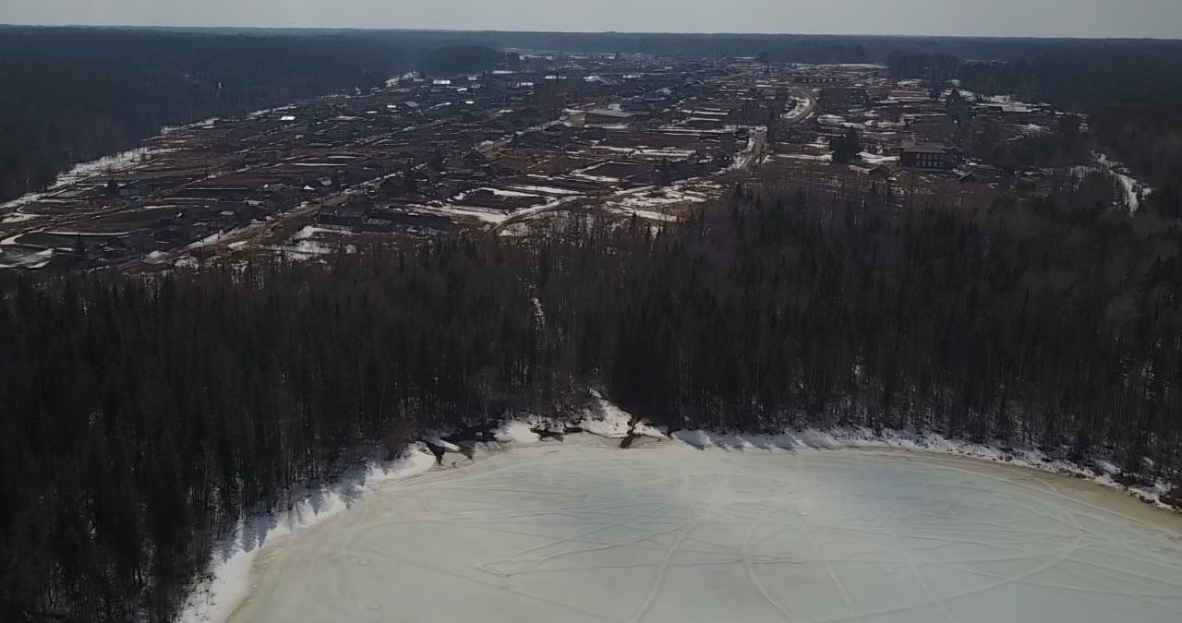
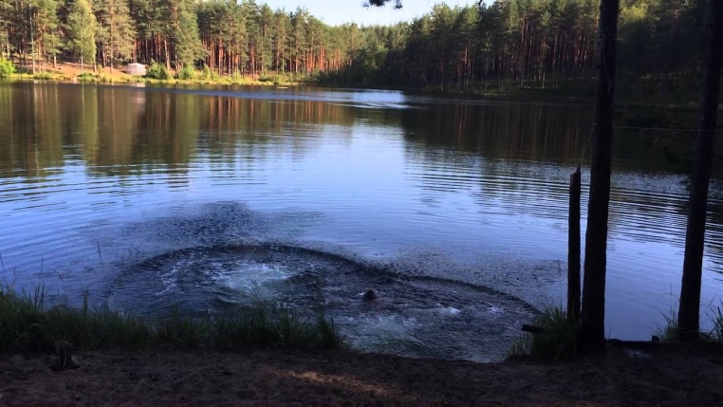
4. Село Дудовка
Осмотр Дудовского озера, знакомство с его историей и легендами
«Озеро красных лилий»

Slide 7
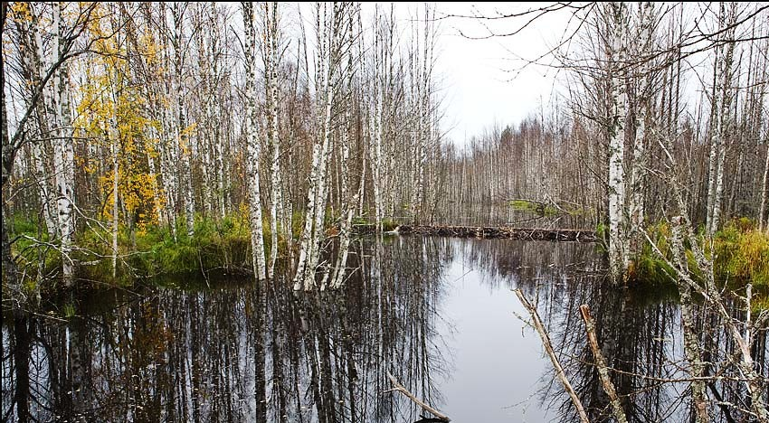
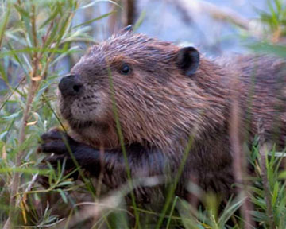
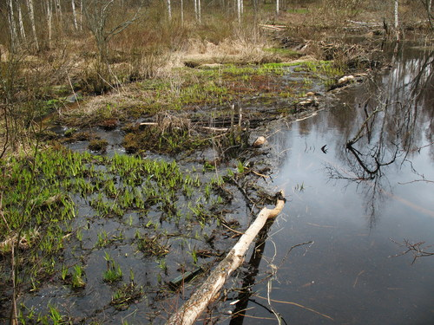
5. Село Кемское
Экскурсия по селу, знакомство с историей Кемского бобрового заказника
Хозяин Кемского заказника, плотина

Slide 8
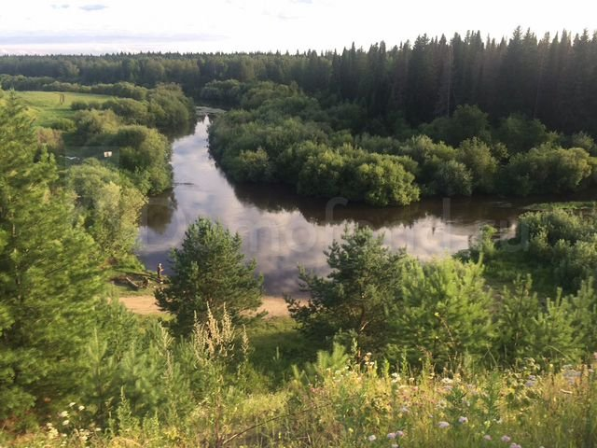
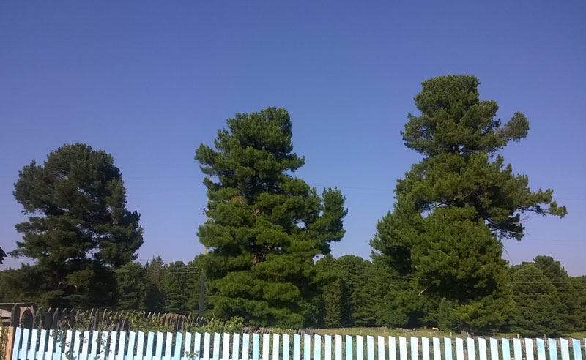
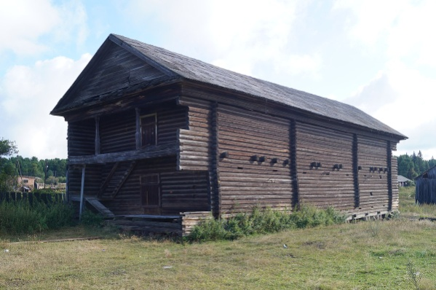
6. Село Вороковка
Экскурсия по селу, знакомство с его историей
Знакомство с Вороковским кедрачом, его историей и легендами
Река Кемь
Вековые кедры
Уникальный склад
без единого гвоздя

